Slide 1
Bunddesgartenschau Stuttgart.-bamberg.-Múnich y postdam
Selección de textos y fotografías por
JOSE ELIAS BONELLS

Slide 2
La Exposición Internacional de Horticultura 1993 en Stuttgart
La Exposición Internacional de Horticultura 1993 (poco IGA 1993) tuvo lugar en el Baden-Württemberg capital del estado de Stuttgart en su lugar.
El IGA era dentro de los últimos 54 años ya la quinta feria que se celebraba en Stuttgart en el siglo XX.
Como una concatenación lógica, y por lo tanto como una peculiaridad de la historia hortícola de Alemania, todos se dieron cuenta de un objetivo de mayor importancia, la U verde .. 's Green U era por lo tanto el lema del Festival de 1993 .

Slide 3
La historia comenzó con el Empire Garden Show 1939 en terreno Killesberg.
La tradición se ha transmitido en la demostración del jardín alemán 1950 , también en esta localidad. Entonces se produjo el Garden Show Nacional de 1961 en Stuttgart, el primer Festival Nacional del jardín en Baden Württemberg.
El Festival Nacional de Jardín 1977 extendió el brazo verde en el área del "Jardín Castillo Bajo" y una pequeña parte de Rosensteinpark .
Sobre las medidas Schwanenplatz fueron tomadas, las partes más pequeñas integrantes del entorno del parque. El IGA 1993 se reserva para las divergencias que subsisten entre el Killesberg y el Parque Rosenstein.

Slide 4
Tenía este terreno dos desafiantes, y el jardín Wartberg Leibfriedsche ,que se integrará visualmente y funcionalmente.
Esto se logró.
A la meta de larga plazo para conseguir un cinturón verde en forma de U alrededor de la ciudad que se convirtió en una realidad.
En total, 7,3 millones de personas visitaron el salón de jardín.
Por lo tanto, las expectativas de los políticos de la ciudad se ha superado, como era de esperar, con una ráfaga de 7 millones de visitantes.

Slide 5
Del diseño del sistema fue responsable por el paisaje los arquitectos Brunken Karola & Partners.
22 países presentaron sus productos en una superficie de 52.000 metros cuadrados.
Los jardines están conectados por pasarelas de madera.
Para las diferentes culturas, las plantas claves típicas fueron presentados, tales como manzanas en ( Bélgica , Suiza , Países Bajos ), el Olivo ( Irán , Cerdeña , y otros), Palmeras ( Egipto , Angola , Túnez , India ), Cerezos ( china ) o uvas ( Austria , Hungría , Turquía y Sudáfrica ).
Un jardín especial de China "Garden Qing Yin" era , el "jardín de la melodía hermosa."

Slide 6
El uso de madera , ladrillo y piedra arenisca fue creado por los arquitectos y jardineros del “Oriente Medio", un jardín de bambú y coníferas diferentes a los ojos europeos combinadas de manera inusual que causó mucha expectación.
En la parte sureste del parque entre el Schloss Rosenstein y Museo Paleontológico se llevo a cabo la visión del "desarrollo de la cultura cementerio" .
Las formas conocidas de enterramiento de las grandes religiones mostradas (por los dólmenes en el cementerio sintoísta).

Slide 7
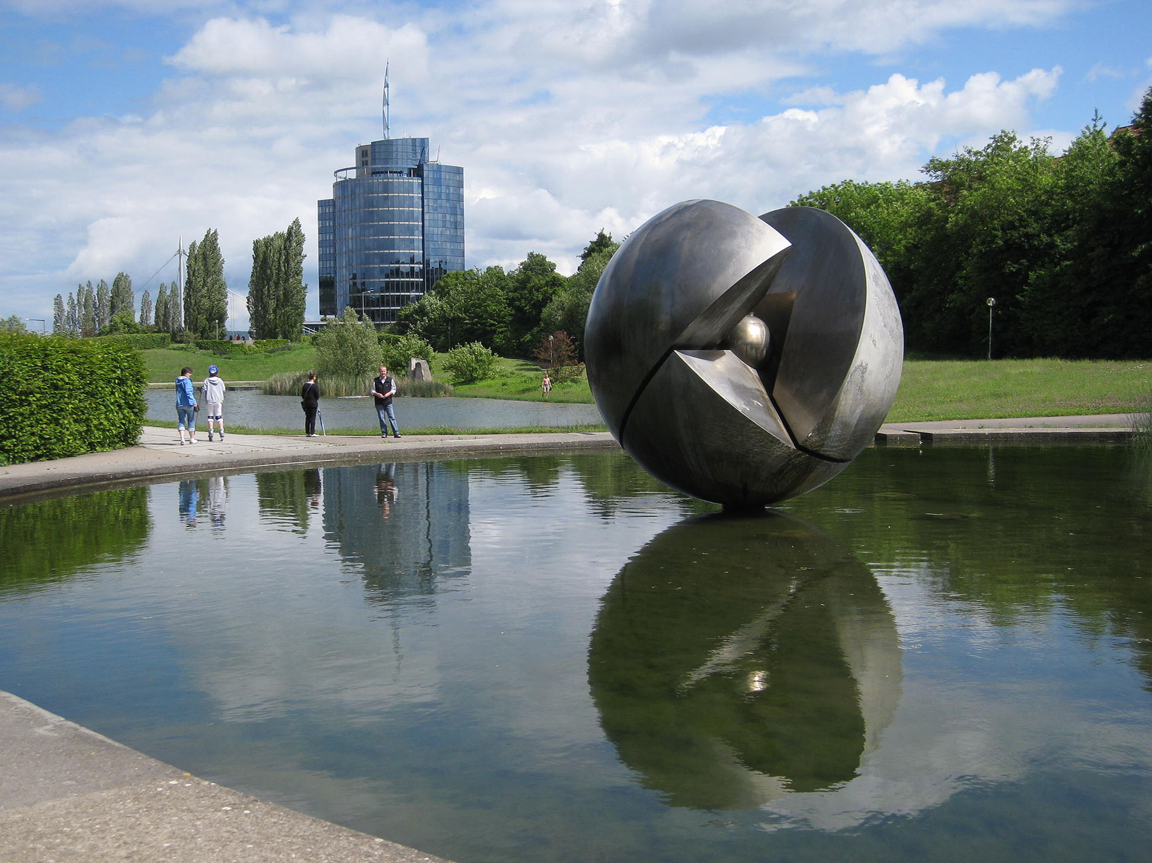
Notes:
Bundesgartenschau Stuttgart.-1995

Slide 8
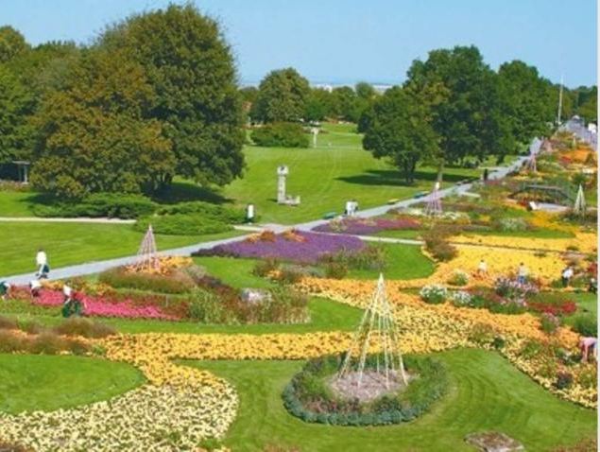
Notes:
Bundesgartenschau Stuttgart.-1995

Slide 9
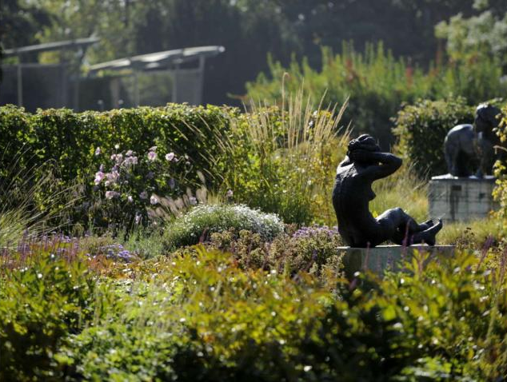
Notes:
Bundesgartenschau Stuttgart.-1995

Slide 10
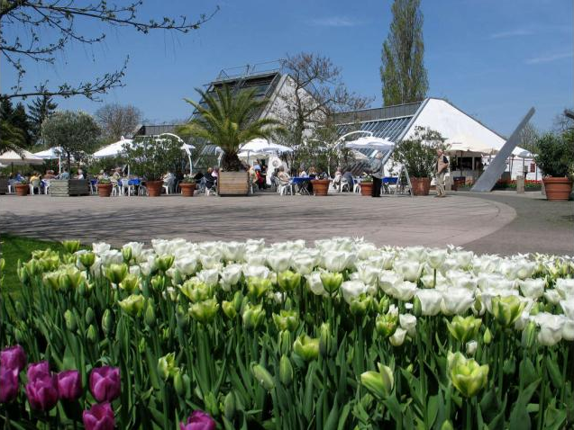

Slide 11
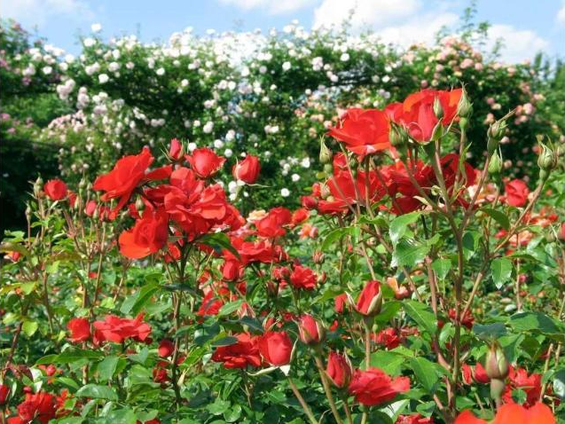
Notes:
Bundesgartenschau Stuttgart.-1995

Slide 12
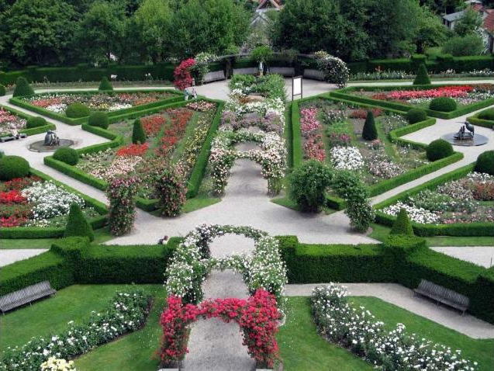
Notes:
Bundesgartenschau Stuttgart.-1995

Slide 13
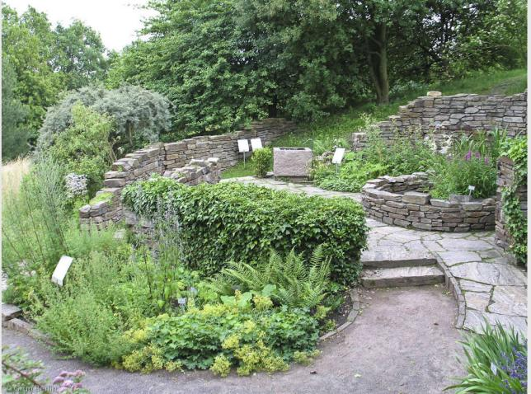
Notes:
Bundesgartenschau Stuttgart.-1995

Slide 14
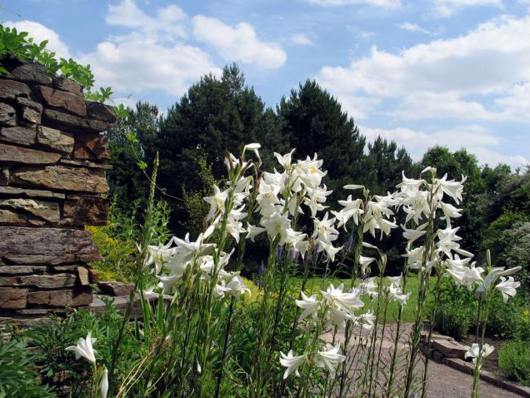
Notes:
Bundesgartenschau Stuttgart.-1995

Slide 15
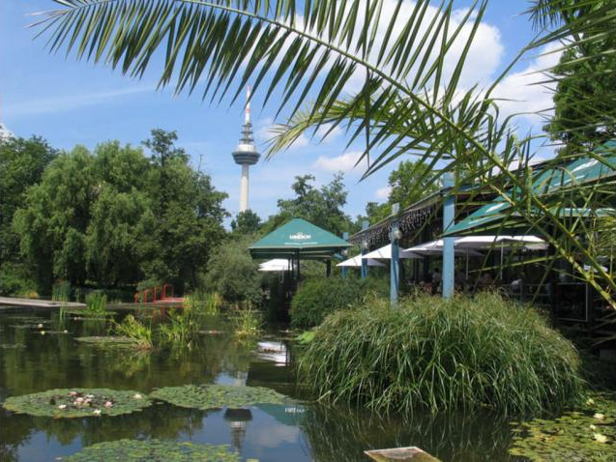
Notes:
Bundesgartenschau Stuttgart.-1995

Slide 16
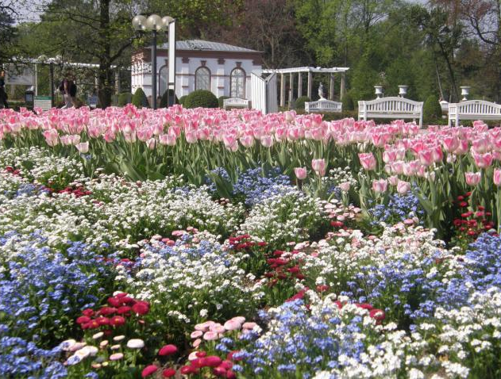
Notes:
Bundesgartenschau Stuttgart.-1995

Slide 17
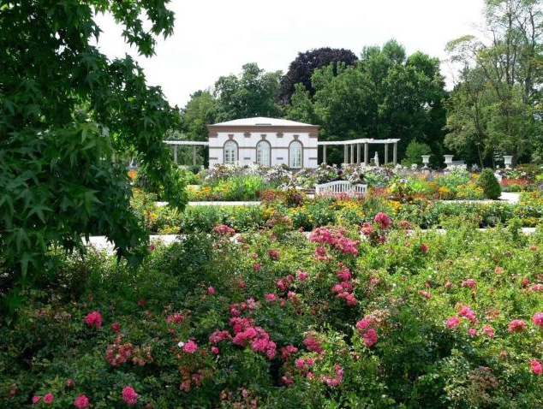

Slide 18
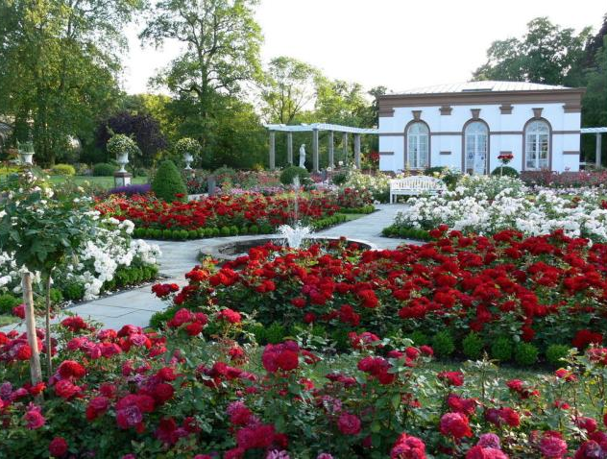

Slide 19
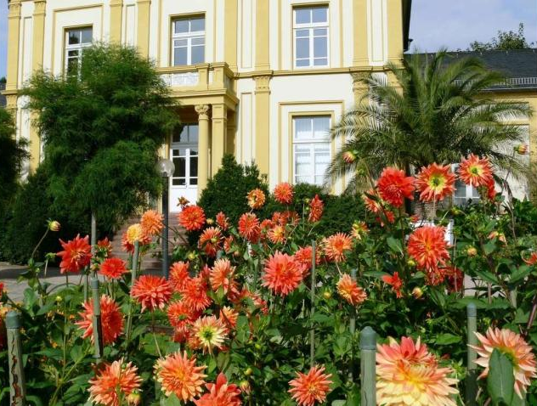

Slide 20
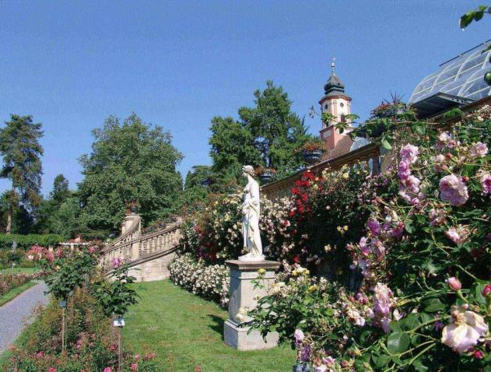
Notes:
Bundesgartenschau Stuttgart.-1995

Slide 21
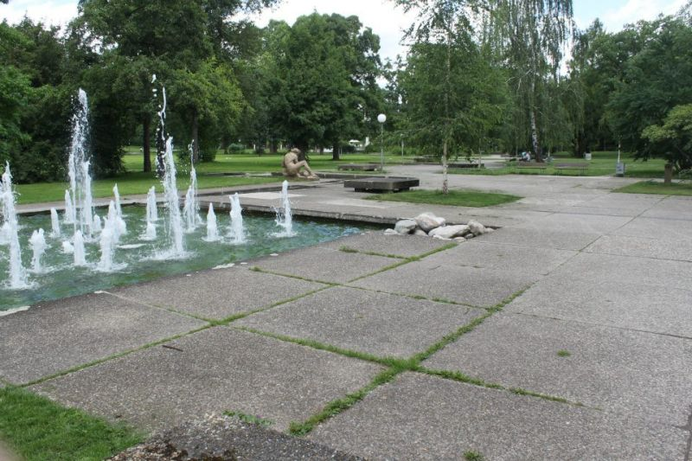
Notes:
Bundesgartenschau Stuttgart.-1995

Slide 22
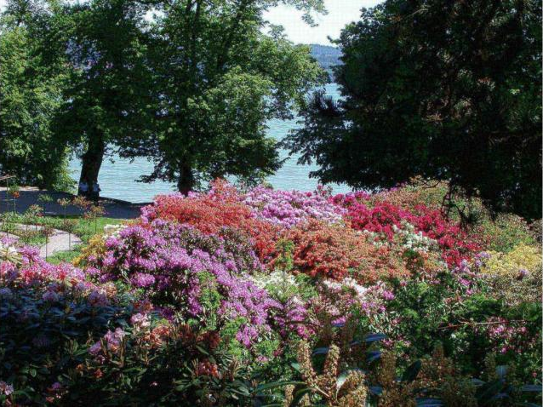
Notes:
Bundesgartenschau Stuttgart.-1995

Slide 23
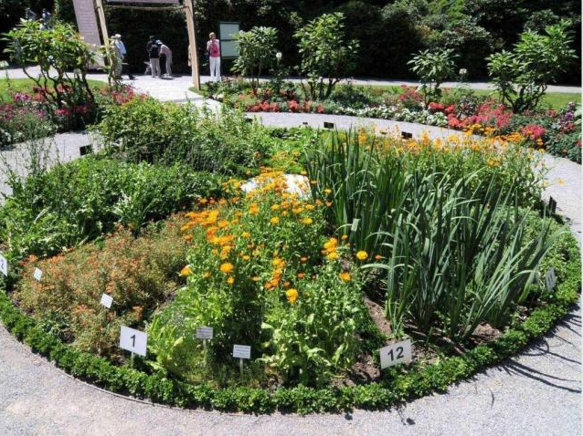
Notes:
Bundesgartenschau Stuttgart.-1995

Slide 24
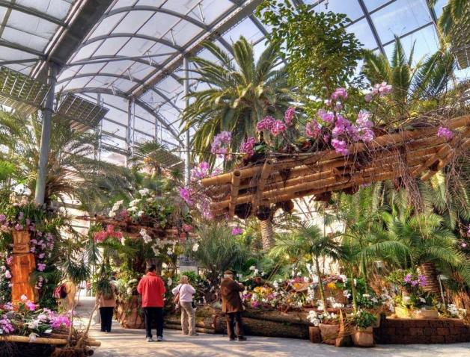
Notes:
Bundesgartenschau Stuttgart.-1995

Slide 25
Landesgartenschau.-Bamberg
El Landesgartenschau Bamberg 2012 fue la 16ª edición bávara de demostración de jardinería del Estado y se celebró desde 26 de abril al 7 Octubre de 2012 en Bamberg .
El evento se centró en el sitio de una antigua fábrica textil en el norte de Bamberg ERBA, pero refiriéndose a toda la ciudad.
El objetivo era un parque del norte como contrapunto a la histórica arboleda del sur de Bamberg Creando un nuevo parque para la ciudad.

Slide 26
Los trabajos de construcción comenzaron en 2009 estuvo entre otras cosas, la escalada de peces en el rio que en este momento estaba bloqueada por una pequeña central eléctrica Regnitz se hizo transitable para los peces y otras criaturas del río.
Los edificios de la fábrica del siglo XIX fueron reconstruidos siendo en el futuro de las personas que sufren de falta de espacio y para la Universidad de Bamberg , entre otras cosas en cuanto a aulas para conferencias y apartamentos estudiantiles.
Por otra parte, una red integrada de senderos a lo largo del Regnitz se ha creado lo que hace que el río viva y los dos parques de la ciudad relacionados juntos a través del río .

Slide 27
Con más de 200 años ha estado al pie del monasterio Michelsberg por primera vez Weinberg se ha creado como objetivo de construir sobre la antigua tradición vinícola.
Además, la inclusión de la ciudad está prevista, con su parte de la cultura secular de Bamberg en la UNESCO como Patrimonio de la Humanidad.

Slide 28


Slide 29
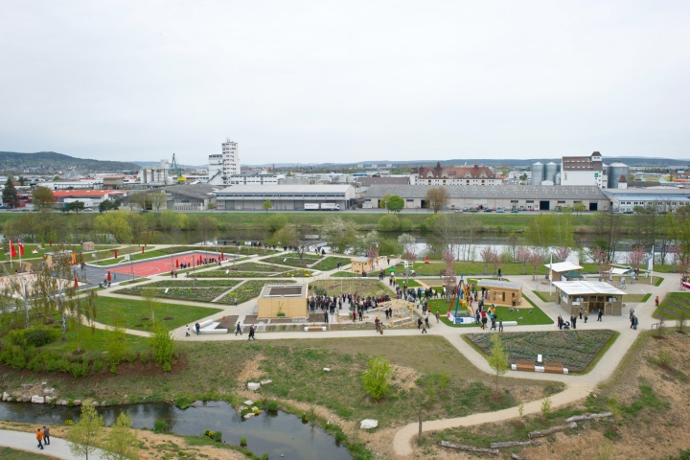
Notes:
Landesgartenschau in Bamberg.-2012

Slide 30
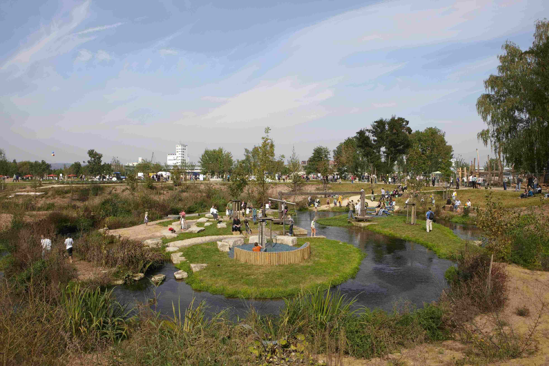
Notes:
Landesgartenschau in Bamberg.-2012

Slide 31
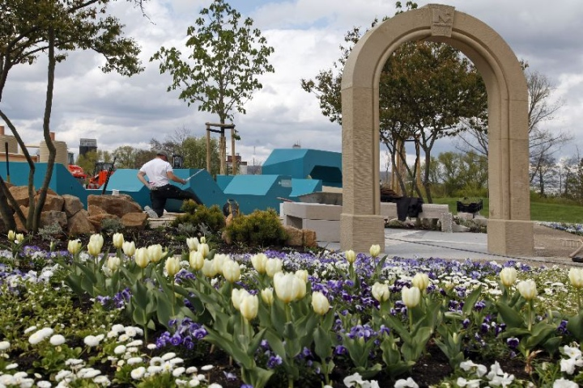
Notes:
Landesgartenschau in Bamberg.-2012

Slide 32
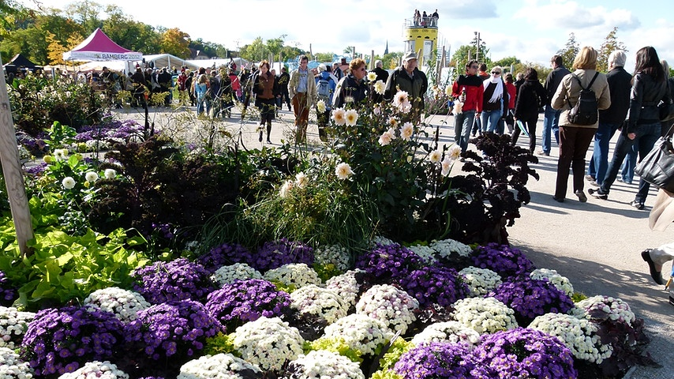
Notes:
Landesgartenschau in Bamberg.-2012

Slide 33
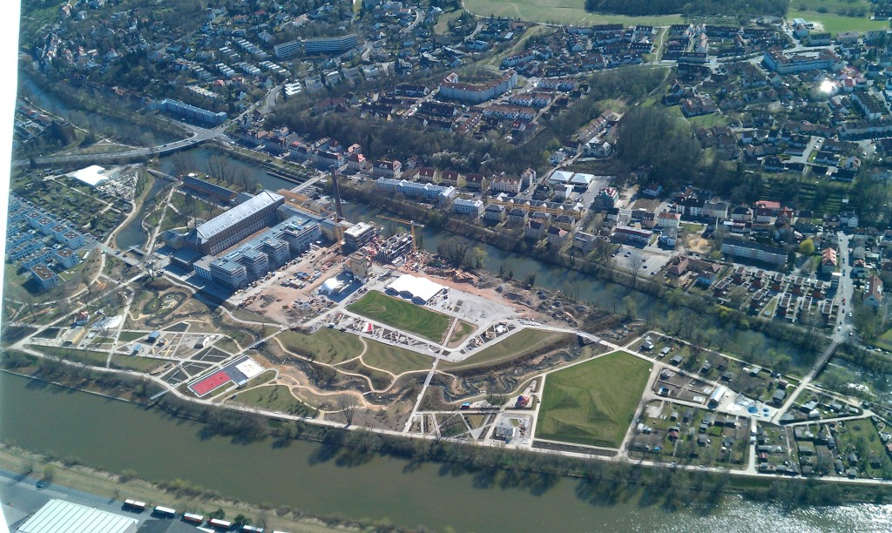
Notes:
Landesgartenschau in Bamberg.-2012

Slide 34
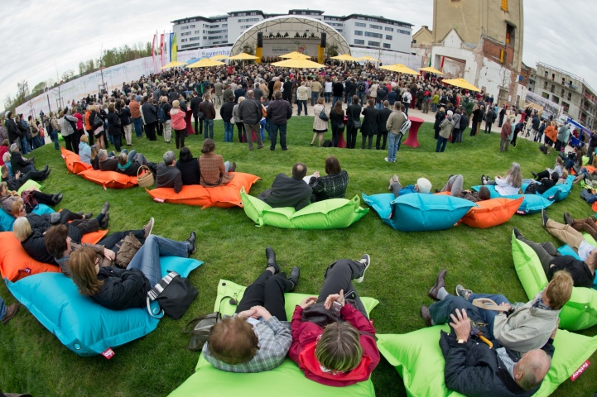
Notes:
Landesgartenschau in Bamberg.-2012

Slide 35
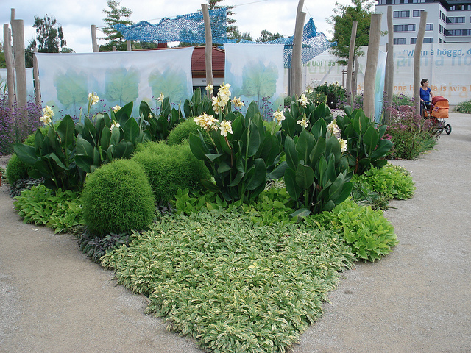
Notes:
Landesgartenschau in Bamberg.-2012

Slide 36
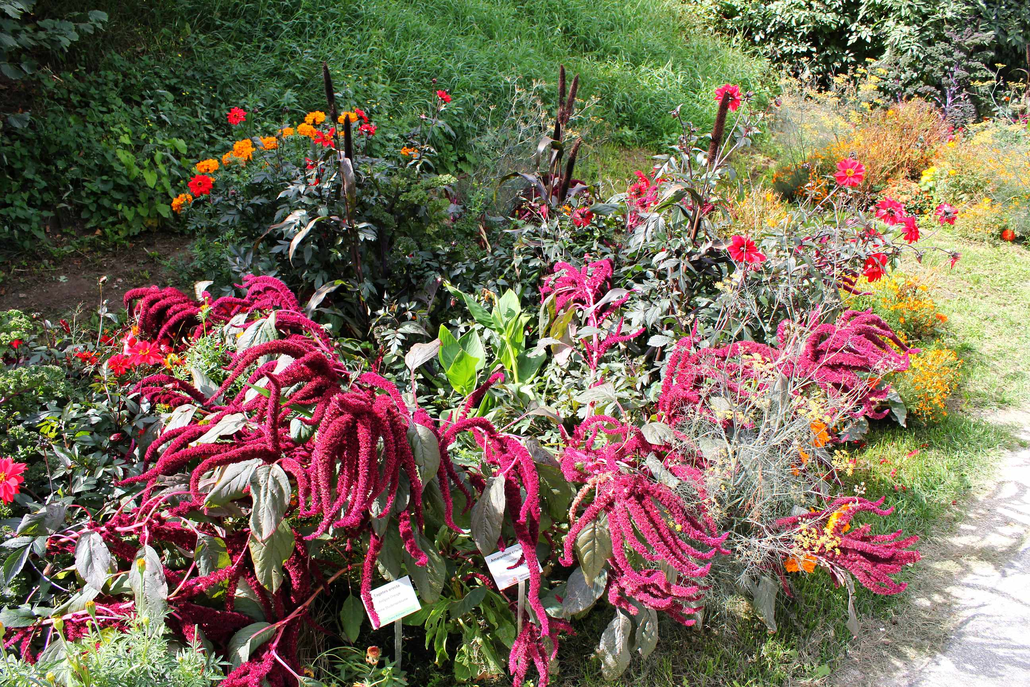
Notes:
Landesgartenschau in Bamberg.-2012

Slide 37
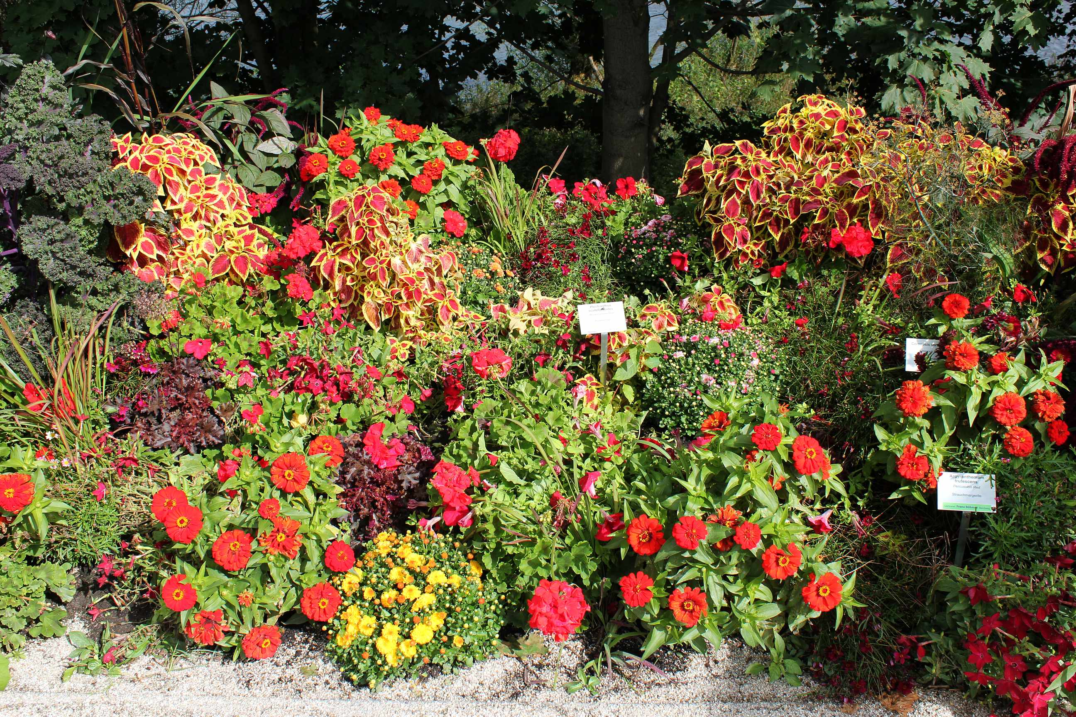
Notes:
Landesgartenschau in Bamberg.-2012

Slide 38
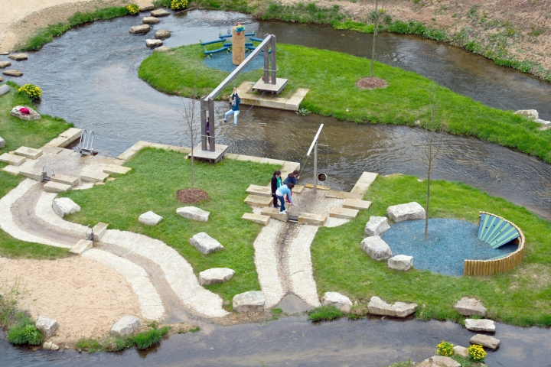

Slide 39
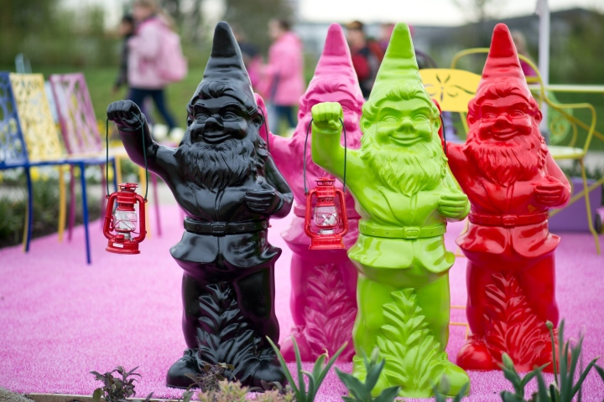
Notes:
Landesgartenschau in Bamberg.-2012

Slide 40
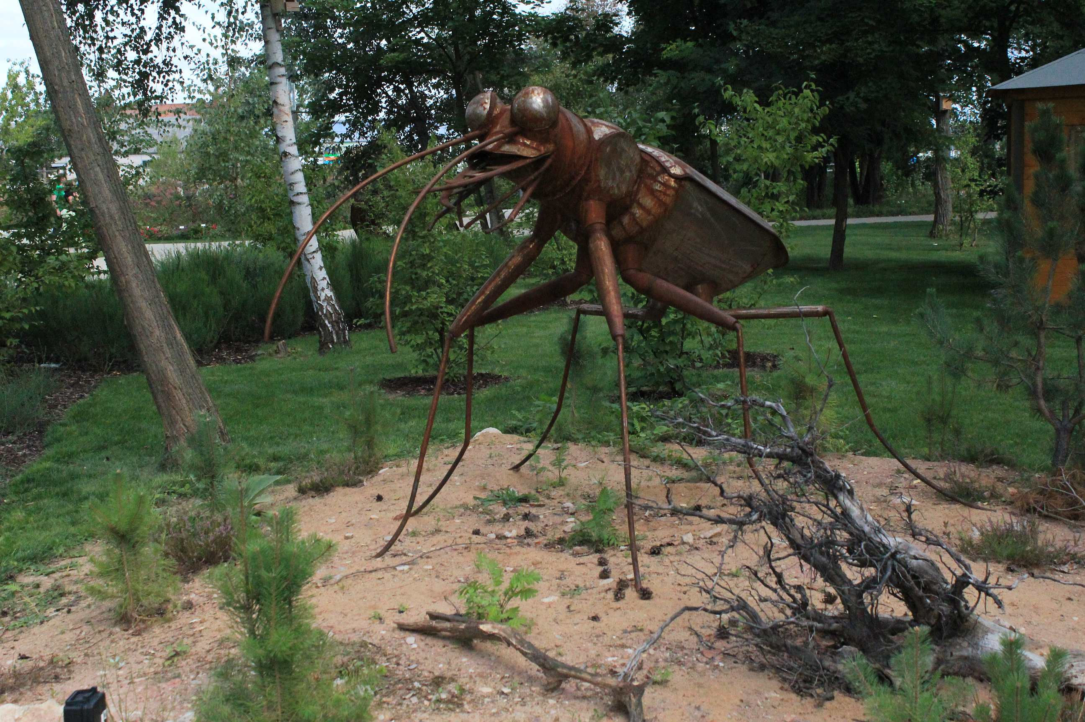
Notes:
Landesgartenschau in Bamberg.-2012

Slide 41
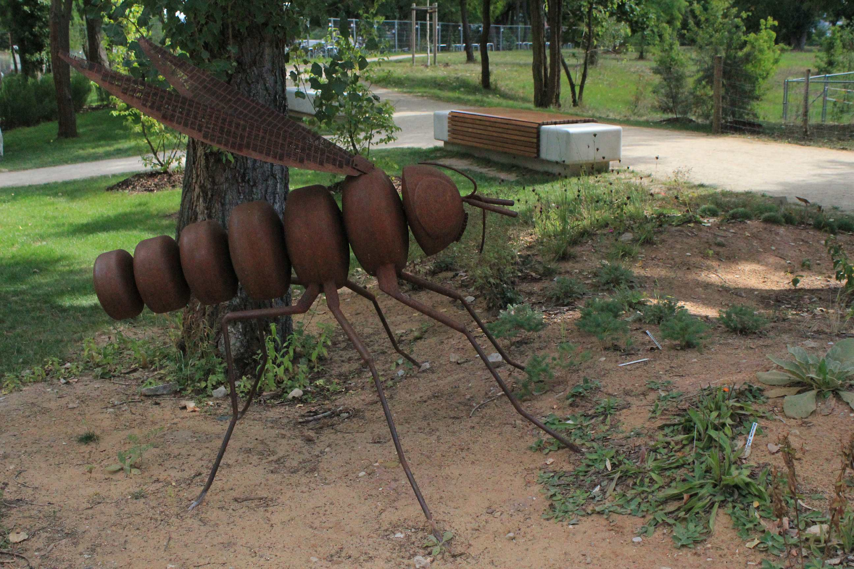
Notes:
Landesgartenschau in Bamberg.-2012

Slide 42
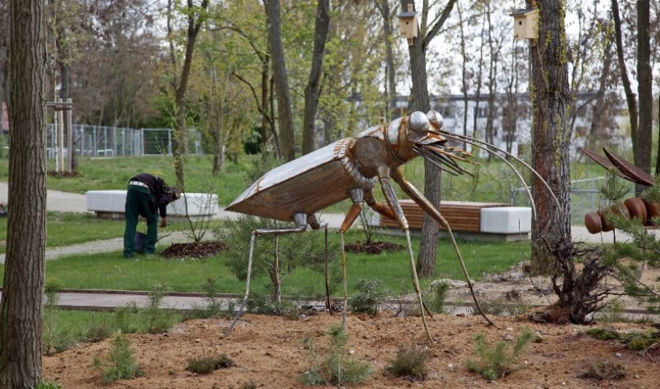
Notes:
Landesgartenschau in Bamberg.-2012

Slide 43
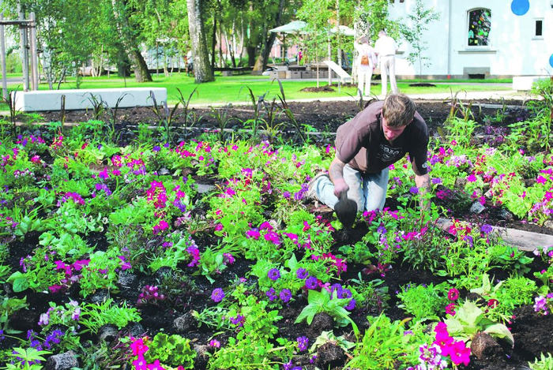
Notes:
Landesgartenschau in Bamberg.-2012

Slide 44
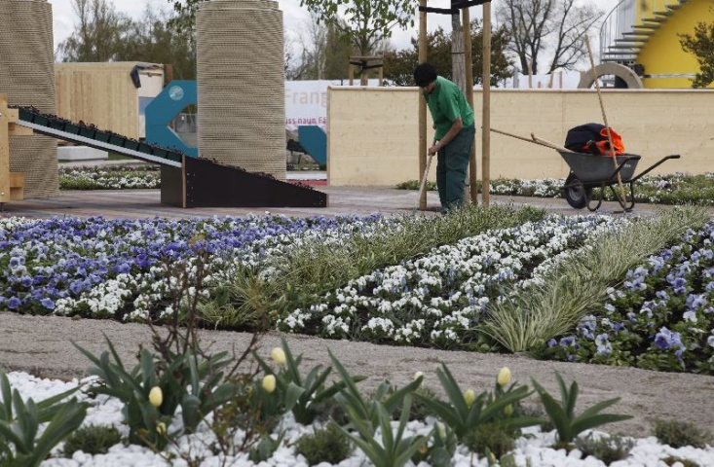
Notes:
Landesgartenschau in Bamberg.-2012

Slide 45
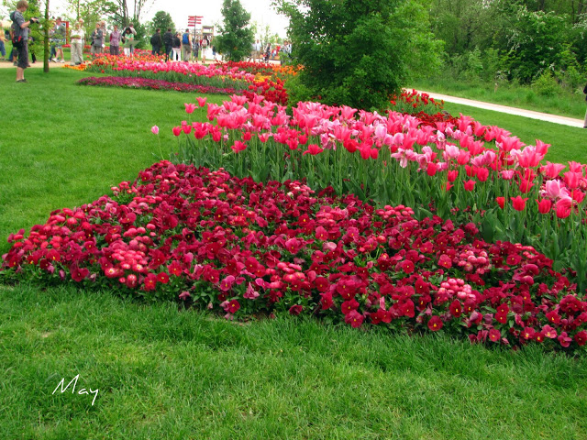
Landesgartenschau in Bamberg.-2012
Notes:
Landesgartenschau in Bamberg.-2012

Slide 46
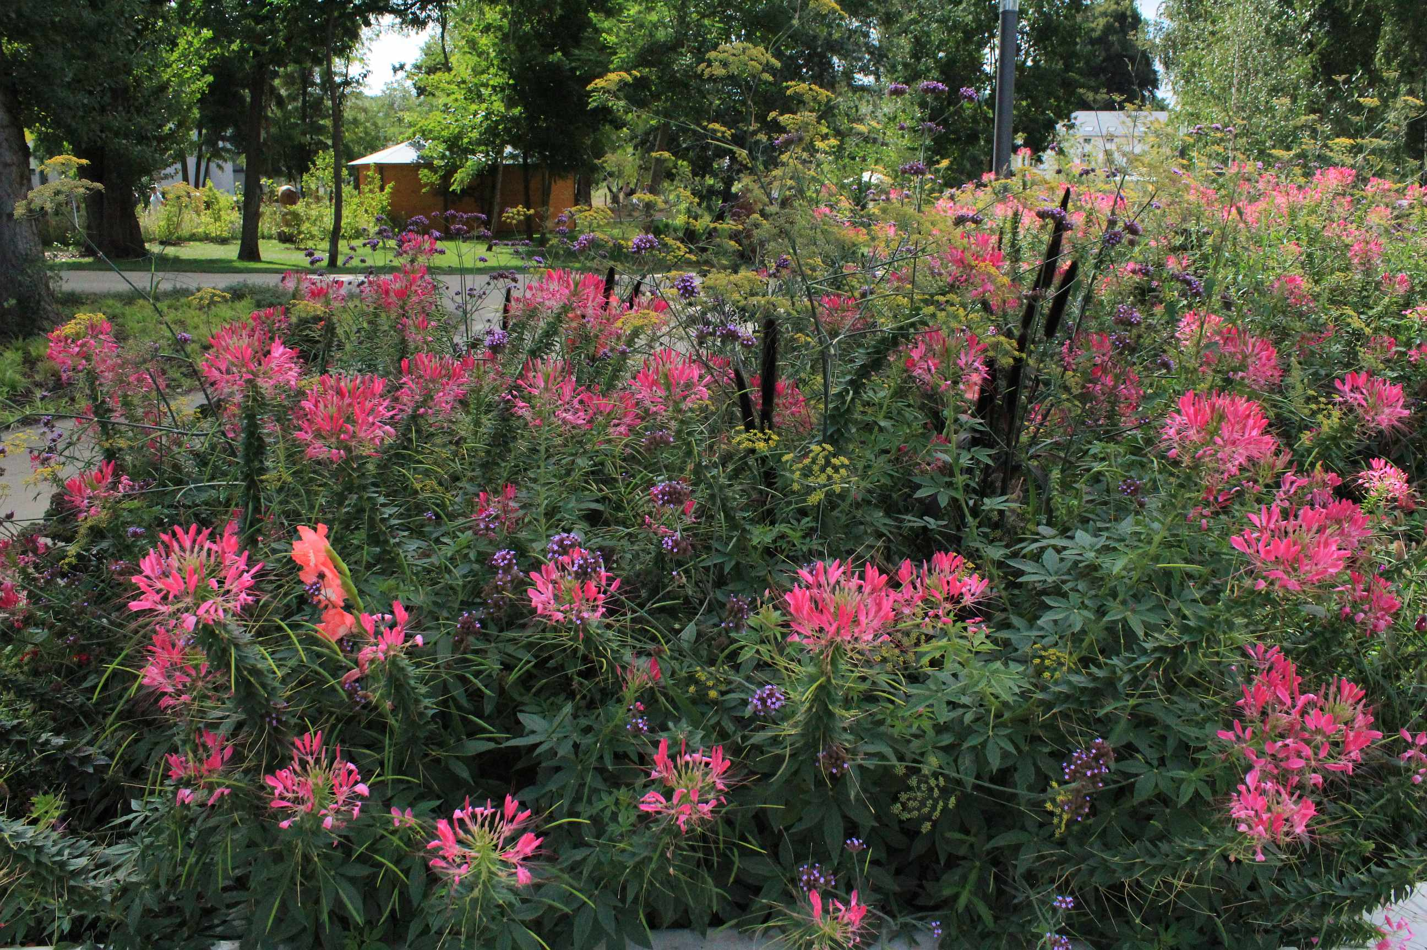
Notes:
Landesgartenschau in Bamberg.-2012

Slide 47
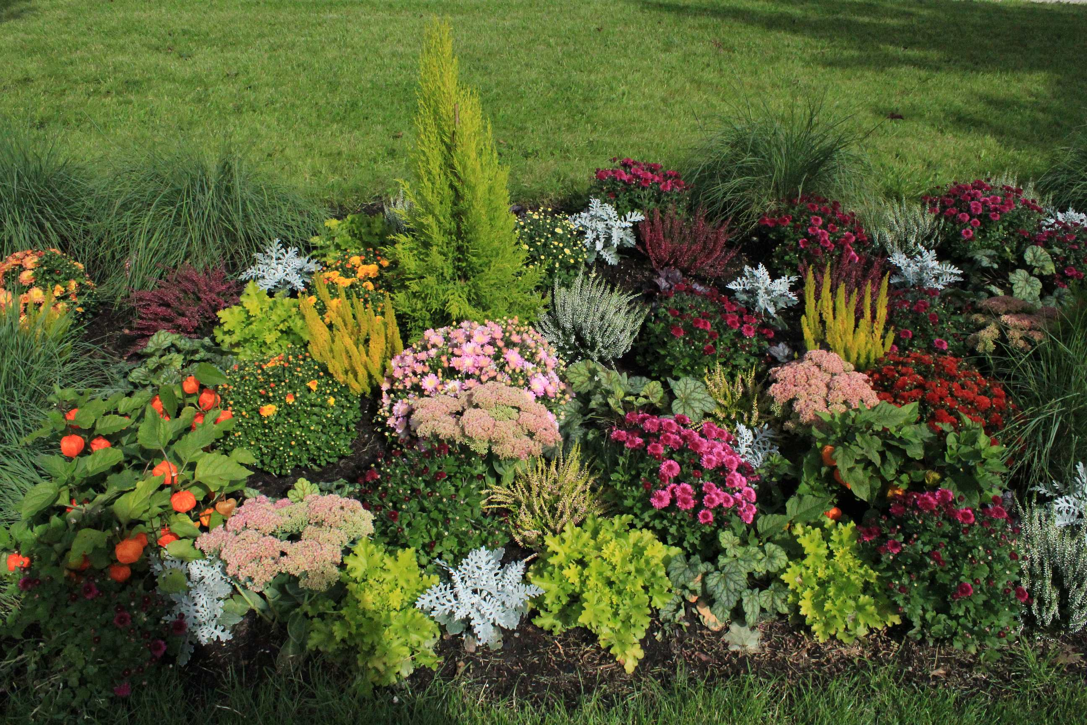
Notes:
Landesgartenschau in Bamberg.-2012

Slide 48
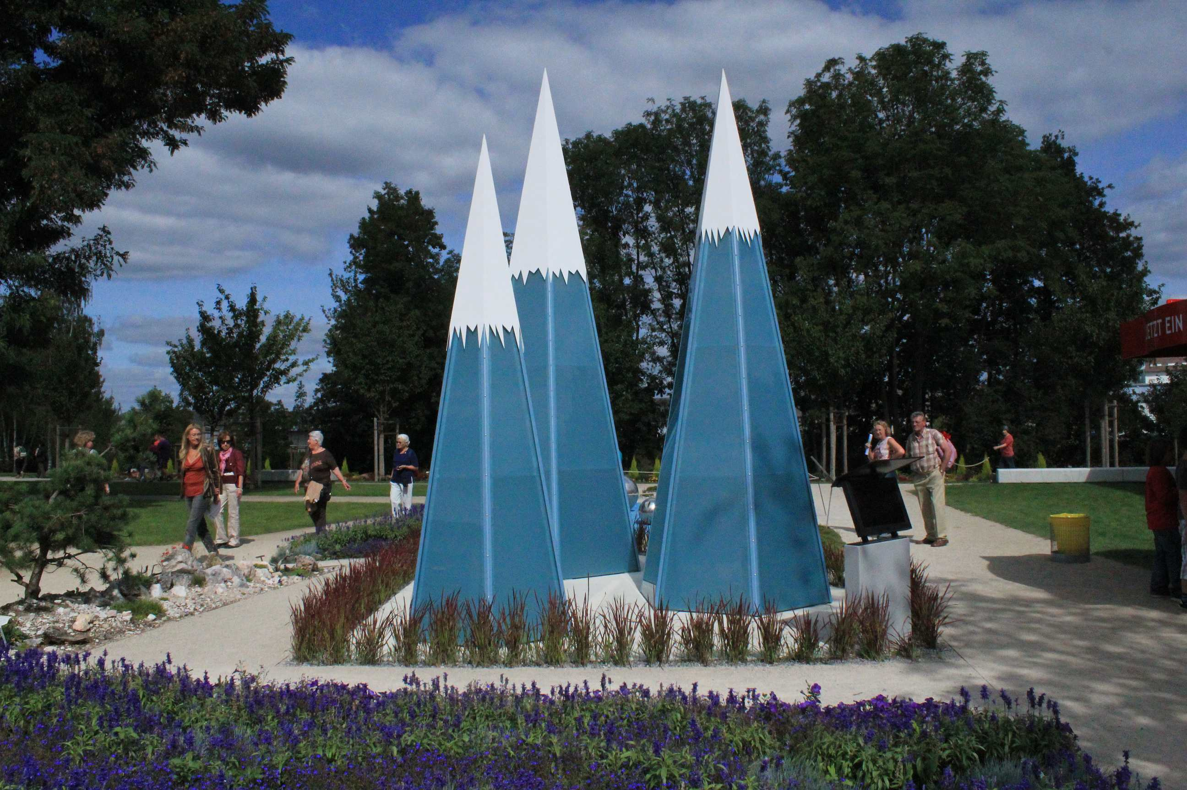
Notes:
Landesgartenschau in Bamberg.-2012

Slide 49
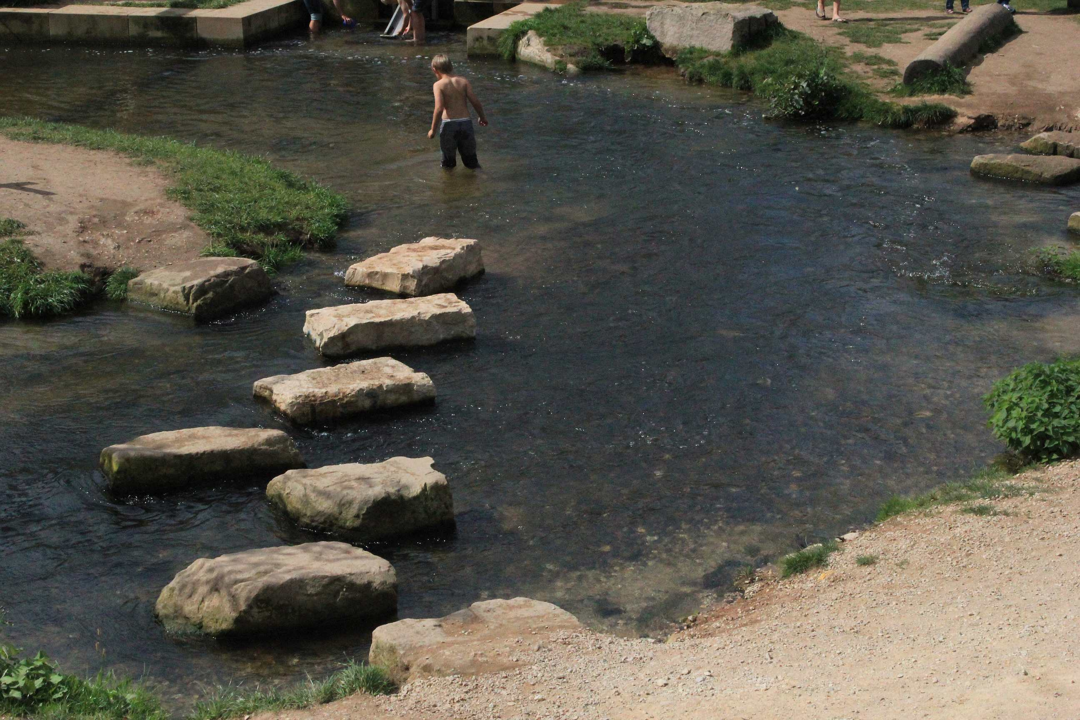
Notes:
Landesgartenschau in Bamberg.-2012

Slide 50
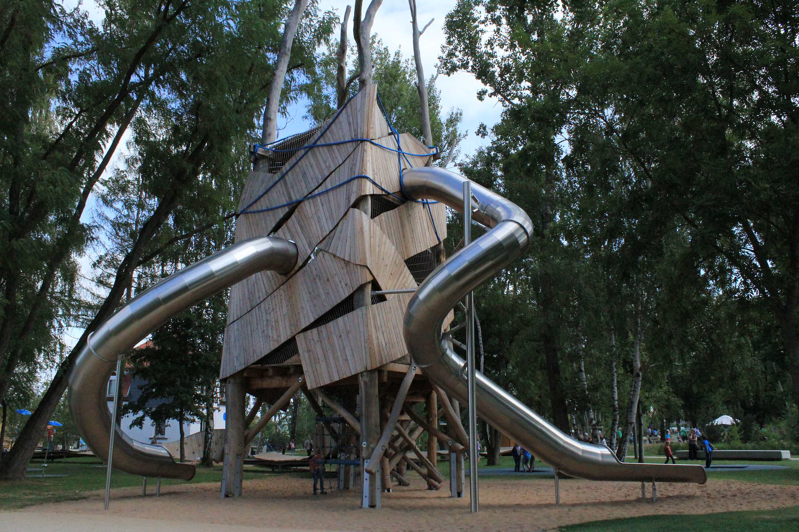
Notes:
Landesgartenschau in Bamberg.-2012

Slide 51
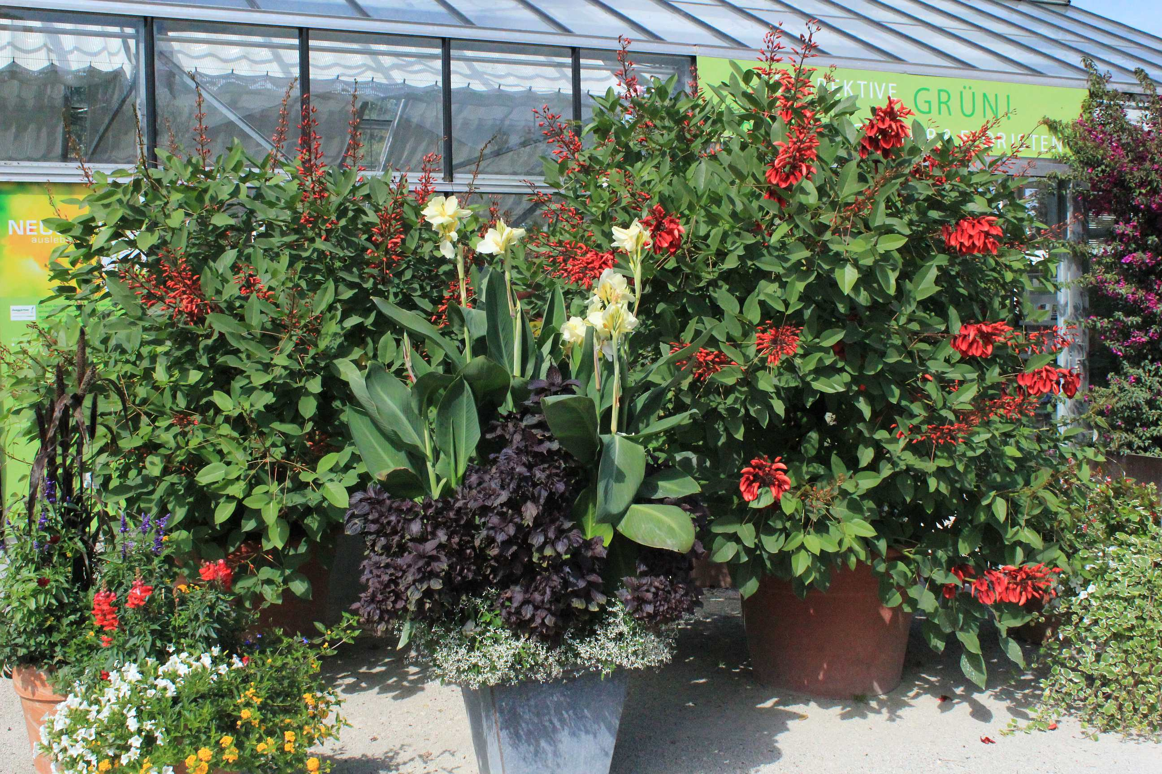
Notes:
Landesgartenschau in Bamberg.-2012

Slide 52
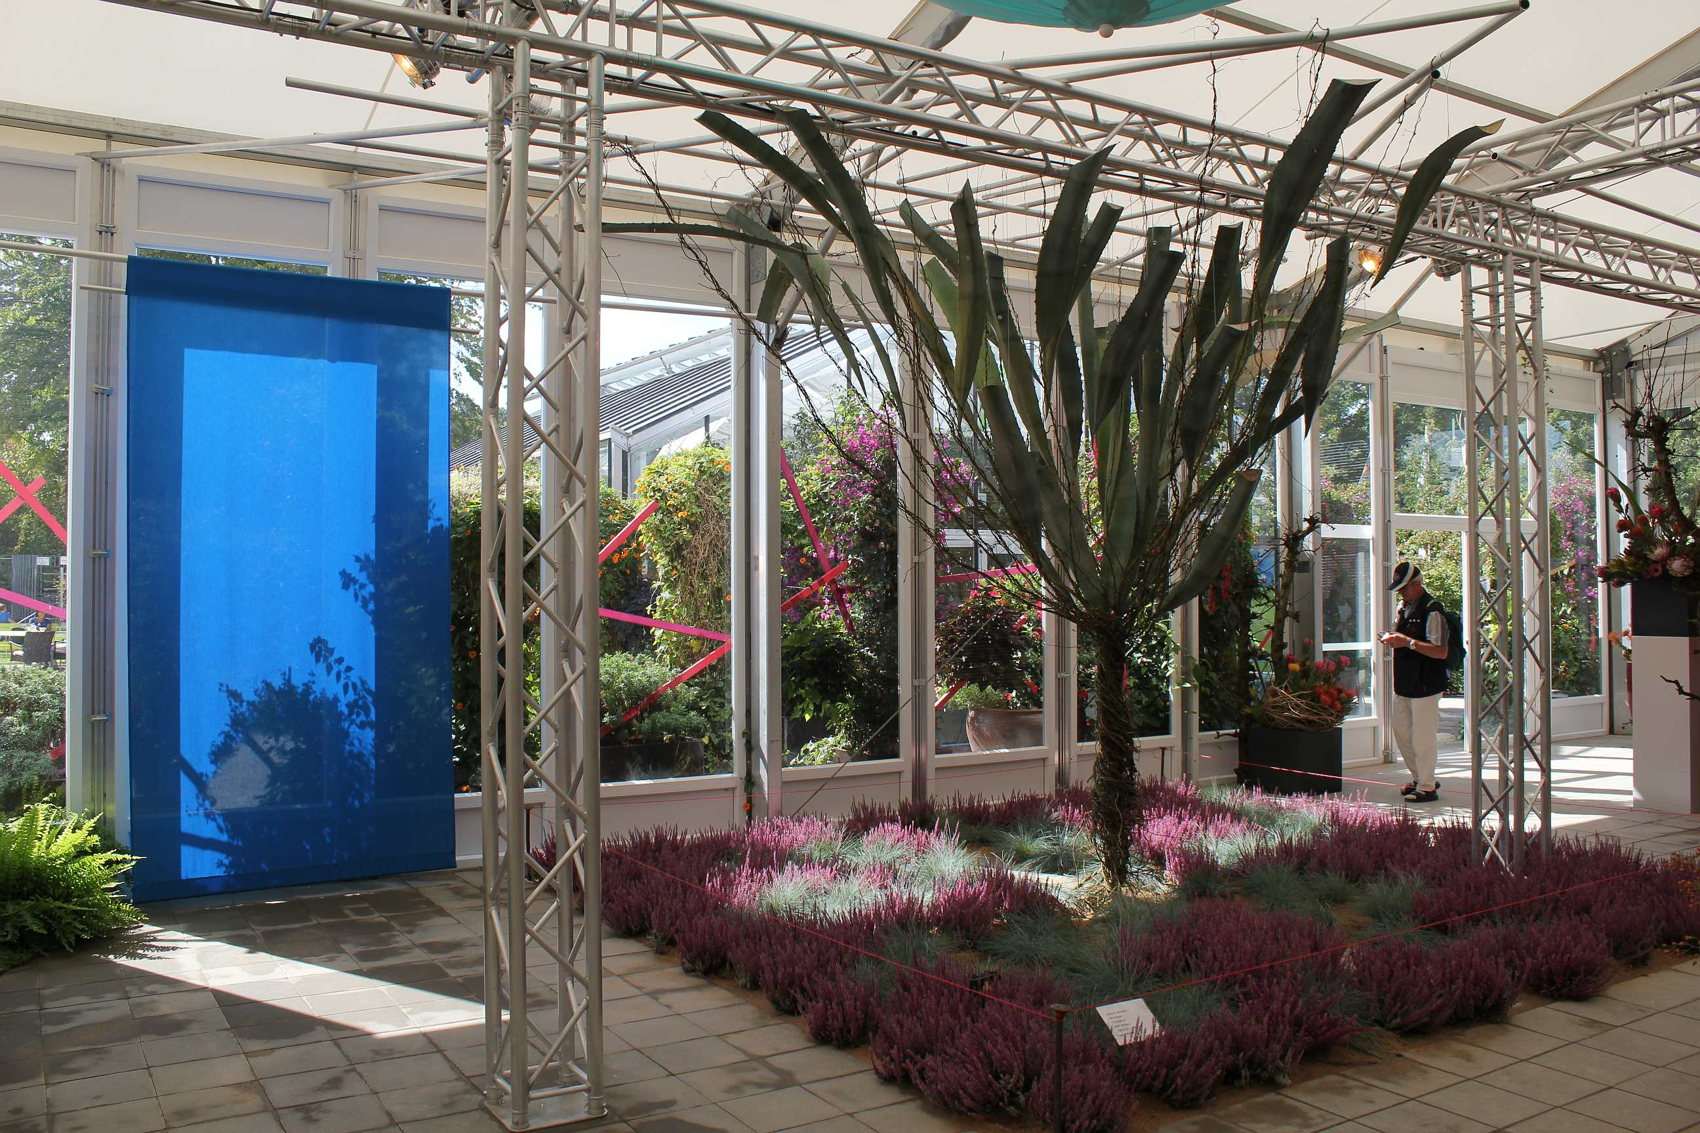
Notes:
Landesgartenschau in Bamberg.-2012

Slide 53
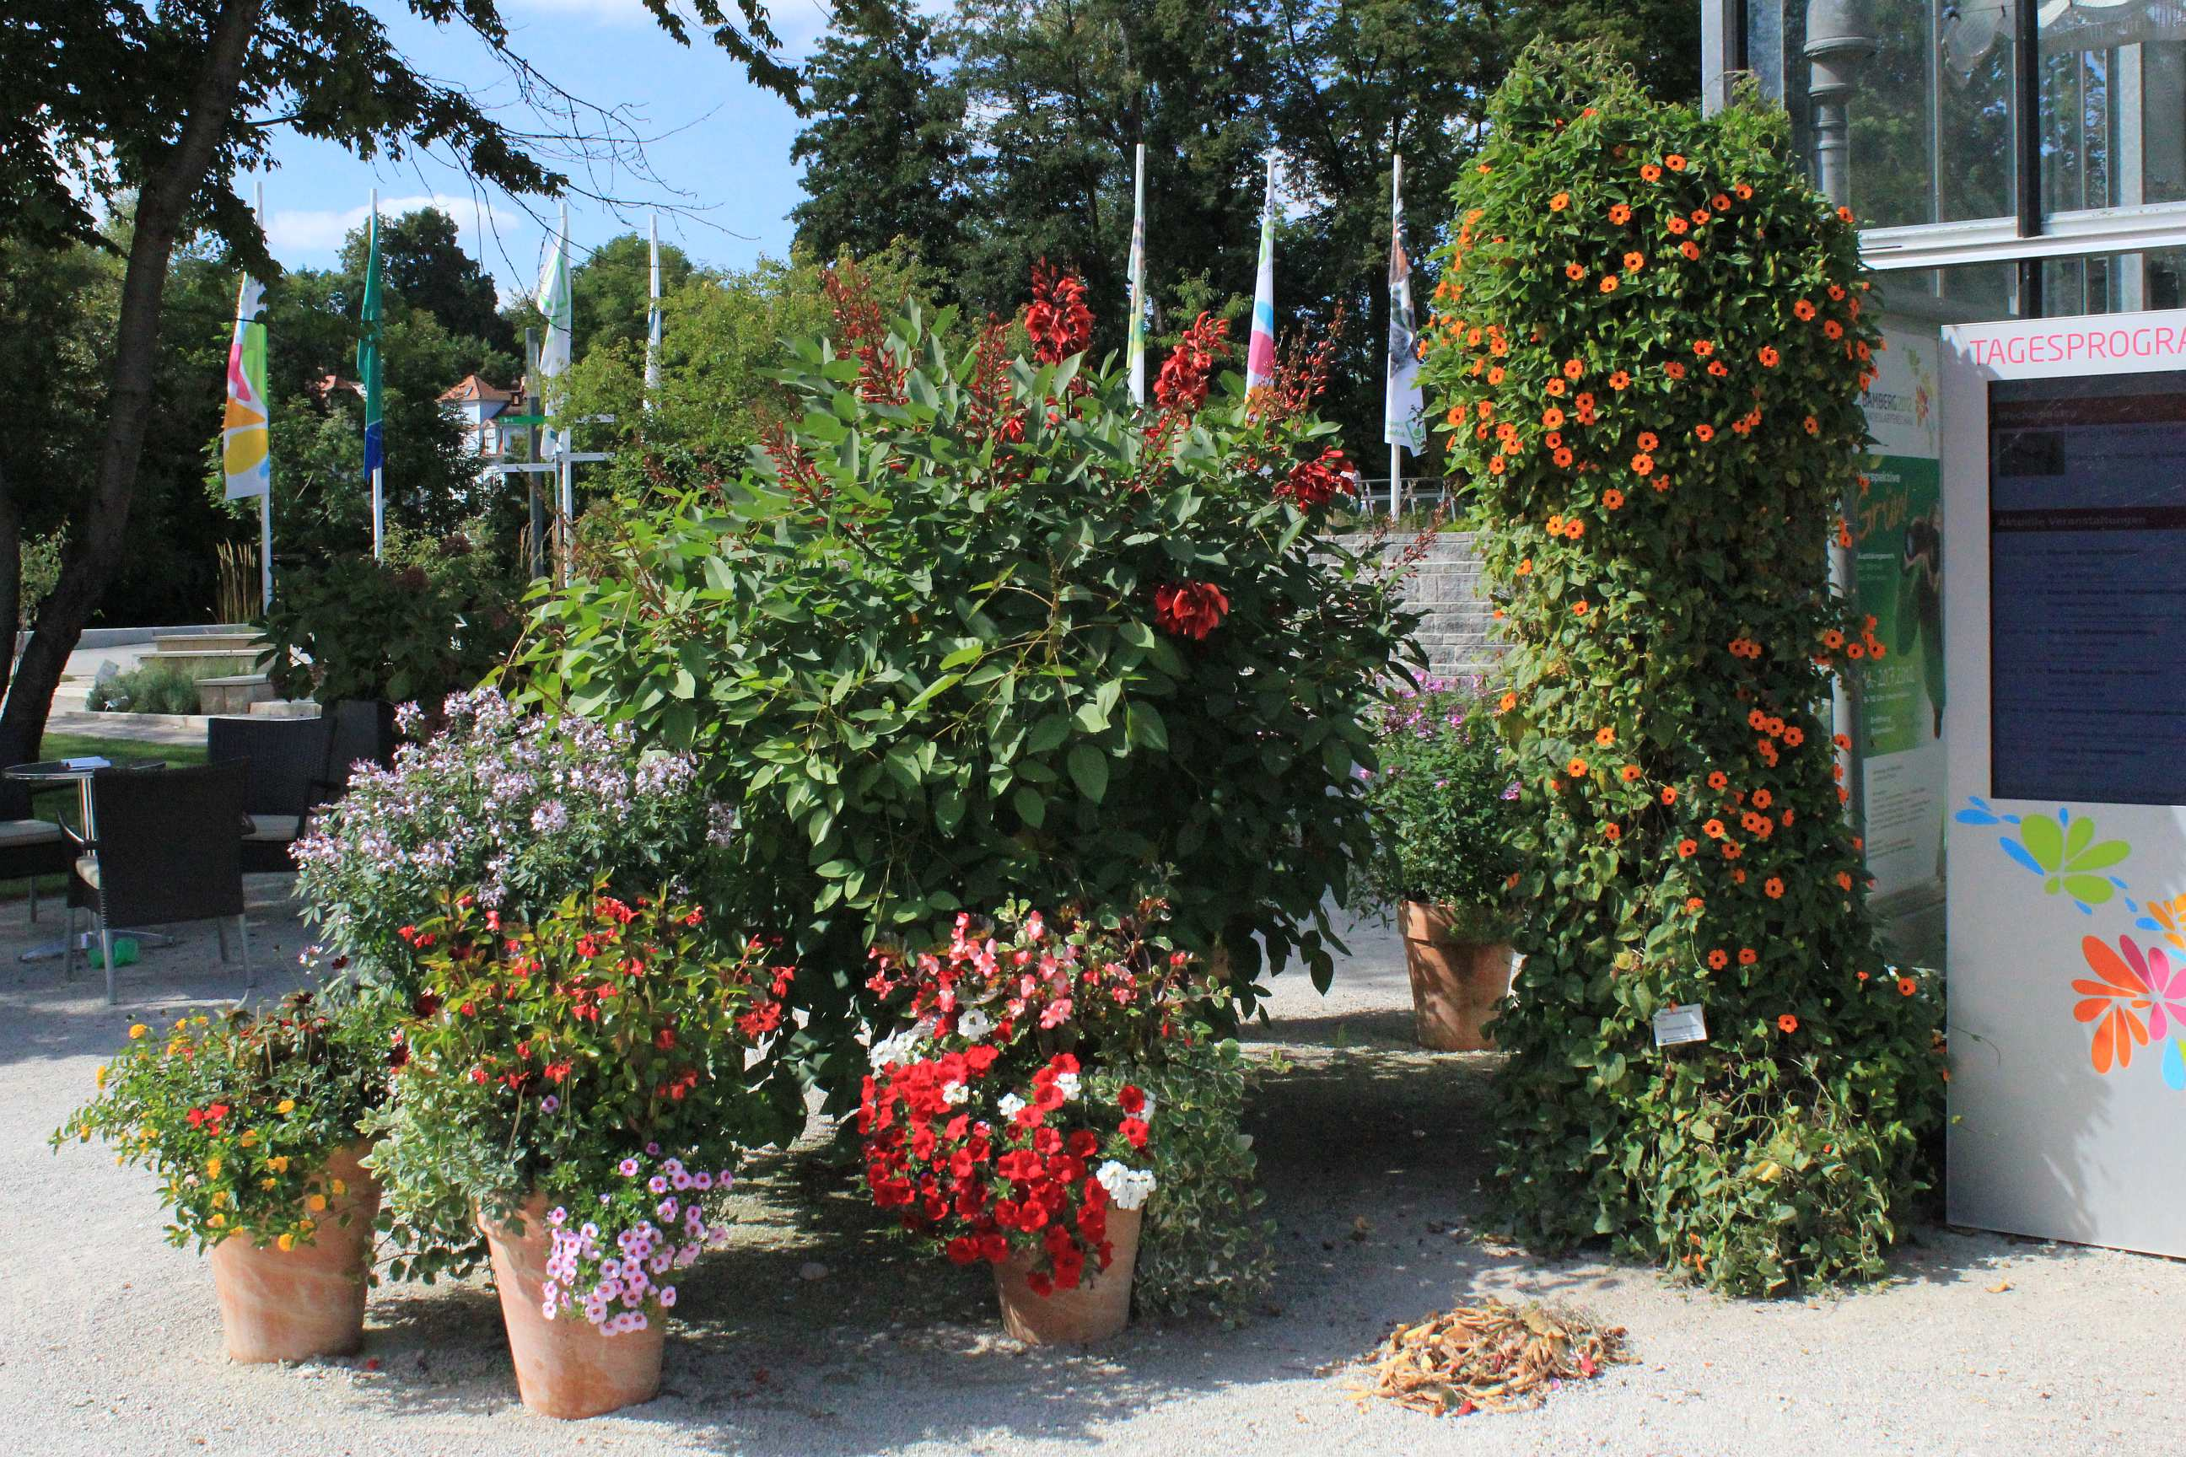
Notes:
Landesgartenschau in Bamberg.-2012

Slide 54
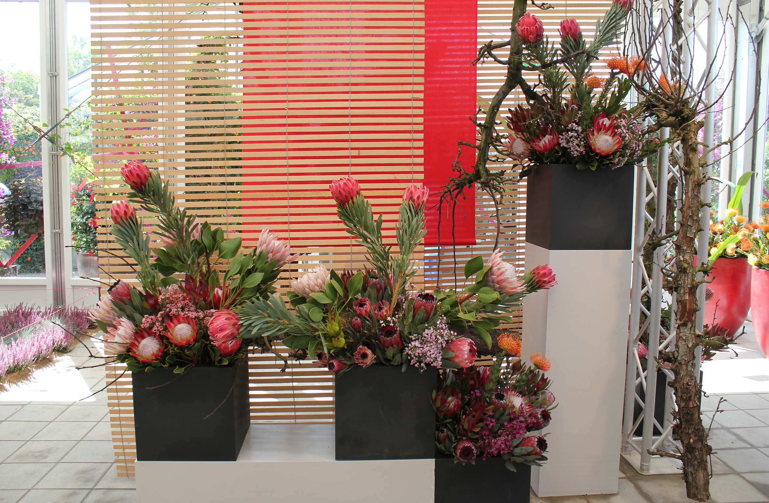
Notes:
Landesgartenschau in Bamberg.-2012

Slide 55
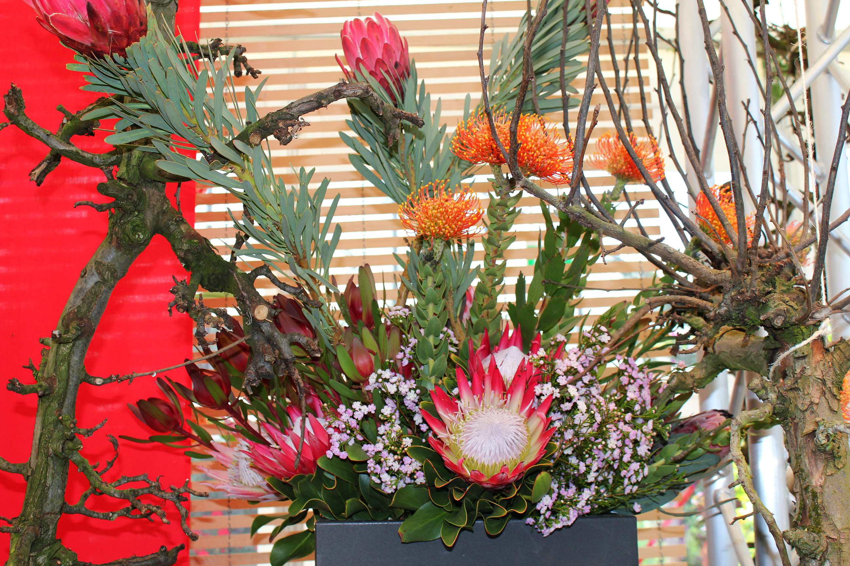
Notes:
Landesgartenschau in Bamberg.-2012

Slide 56
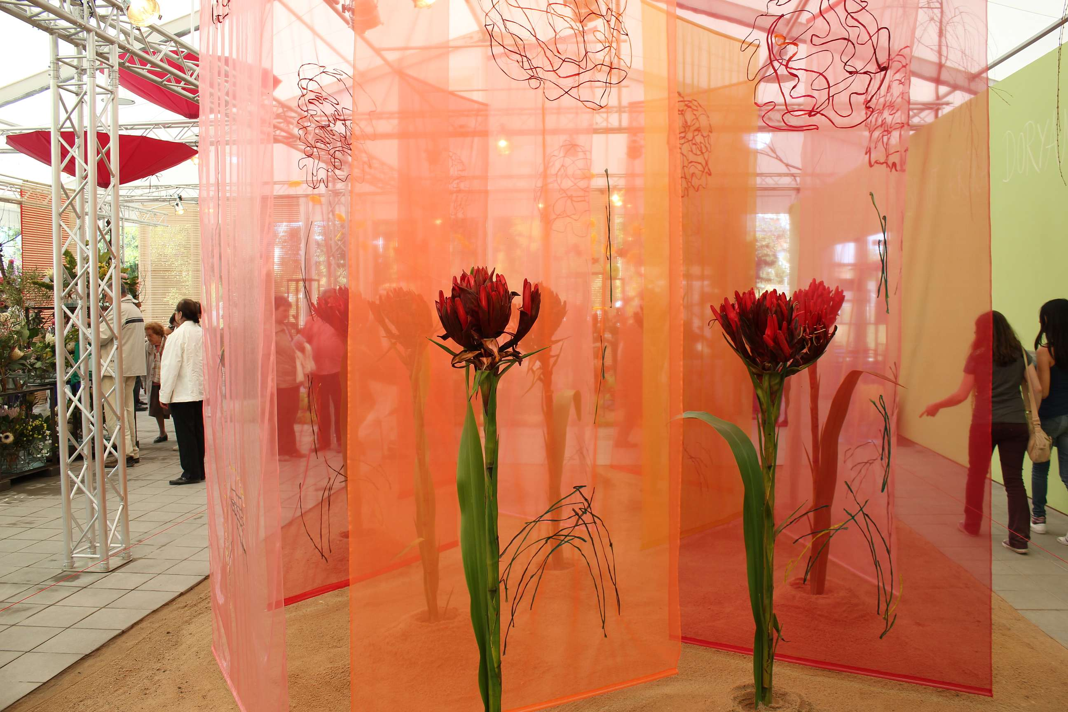

Slide 57
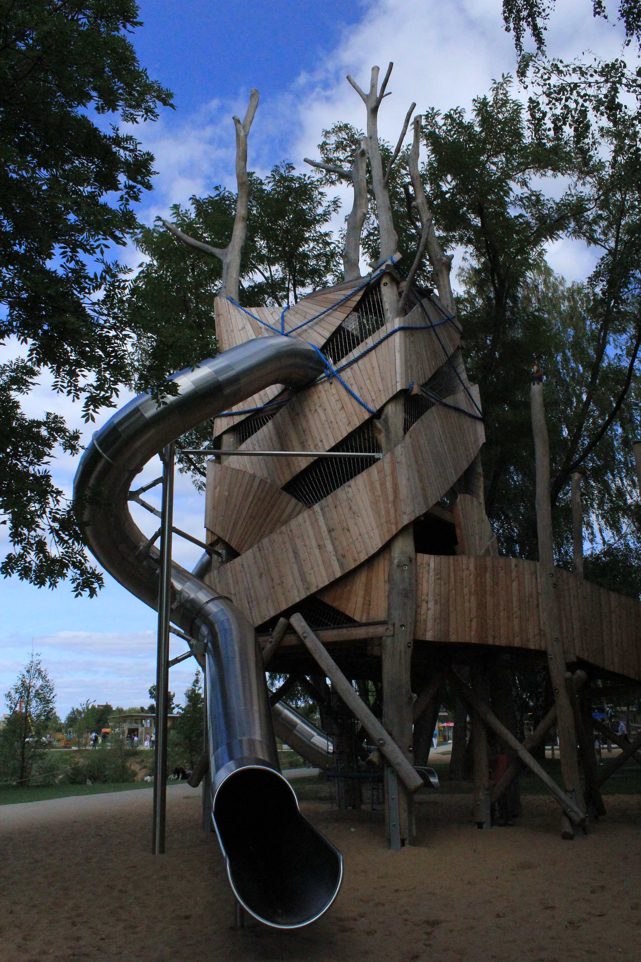
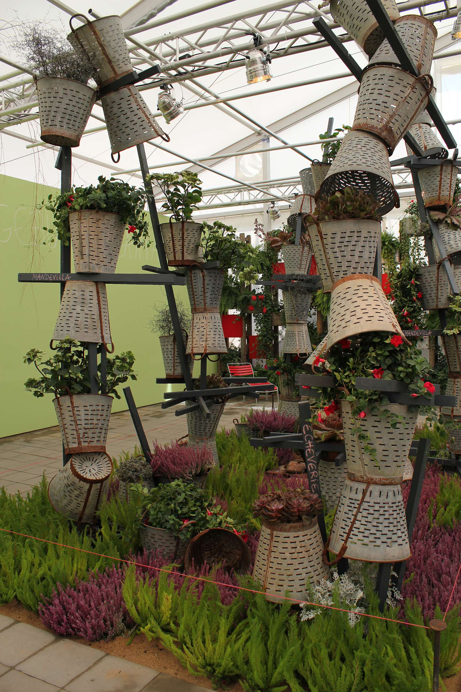
Notes:
Landesgartenschau in Bamberg.-2012

Slide 58
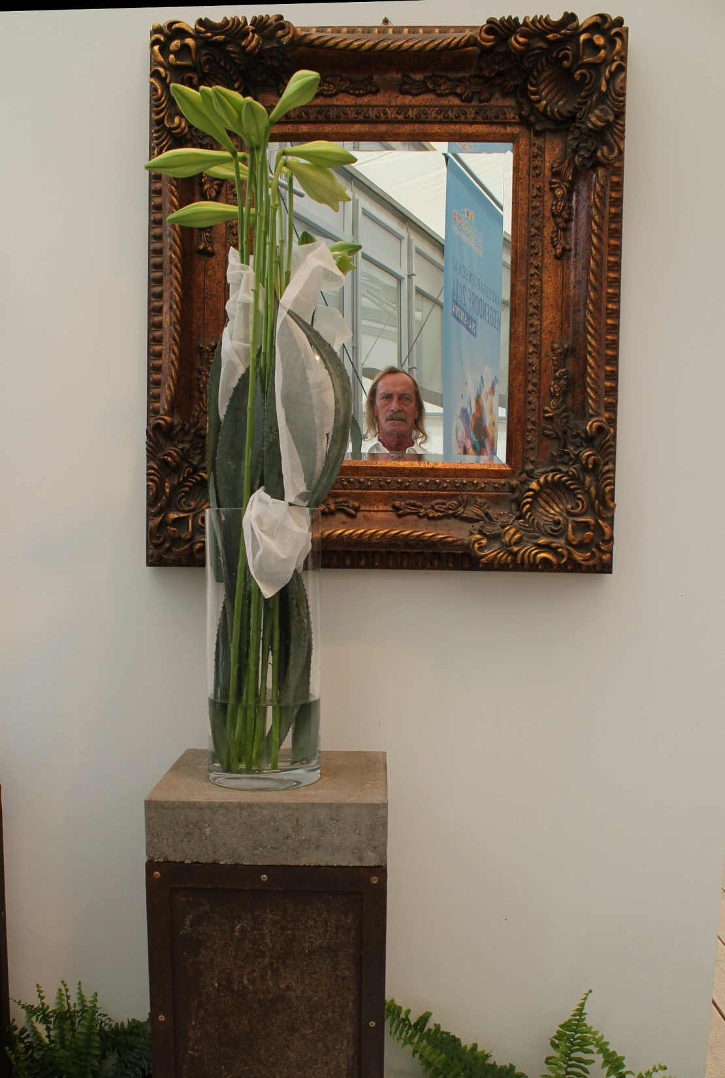
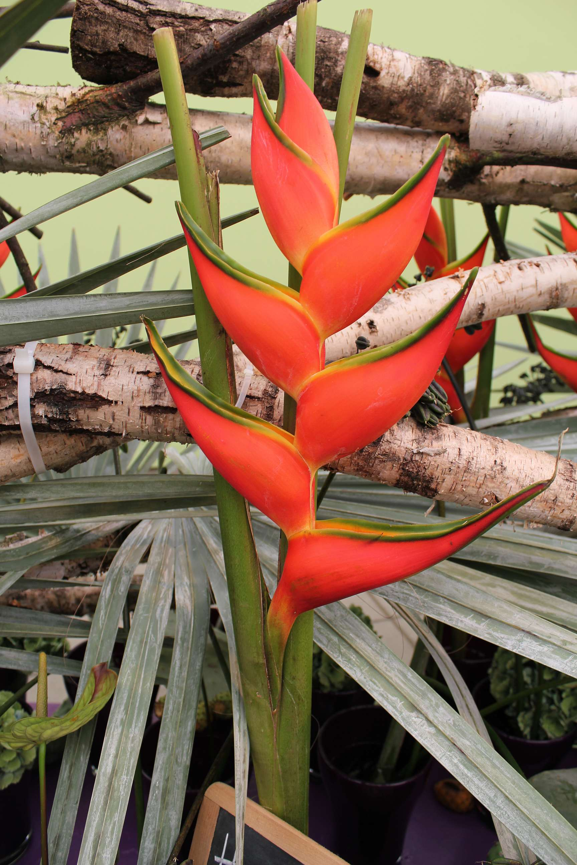
Notes:
Landesgartenschau in Bamberg.-2012

Slide 59

Notes:
Landesgartenschau in Bamberg.-2012

Slide 60

Notes:
Landesgartenschau in Bamberg.-2012

Slide 61

Notes:
Landesgartenschau in Bamberg.-2012

Slide 62

Notes:
Landesgartenschau in Bamberg.-2012

Slide 63




Notes:
Landesgartenschau in Bamberg.-2012

Slide 64

Notes:
Landesgartenschau in Bamberg.-2012

Slide 65

Notes:
Landesgartenschau in Bamberg.-2012

Slide 66

Notes:
Landesgartenschau in Bamberg.-2012

Slide 67

Notes:
Landesgartenschau in Bamberg.-2012

Slide 68

Notes:
Landesgartenschau in Bamberg.-2012

Slide 69
Iga 1983 westpark münchen
El Westpark es un gran parque público urbano en Munich , Alemania .
Fue diseñado por el arquitecto paisajista Peter Kluska y se terminó en 1983.
Fue sede de la Exposición Internacional de Jardinería (IGA 83) ese mismo año.
El parque cubre un área de 720.000 m² que se extienden a 2 km de este a oeste.
Garmischer Straße divide el parque en una parte oriental y occidental.

Slide 70
Rose garden
El jardín de rosas se compone de más de 20.000 rosales y 500 diferentes especies de rosas. También hay un popular bar al aire libre .
Lago
El oeste de lago cuenta con un espacio escénico (Seebühne) de alojamiento abiertos proyecciones de películas, música en vivo y espectáculos de teatro durante la temporada de verano.
Pequeña Asia
El Klein-Asien (Little Asia) conjunto consta de un jardín chino, un jardín japonés, una sala tailandésa y una pagoda que fue construida por 200 artesanos nepalíes.

Slide 71
Mollsee
Mollsee es un lago artificial situado en la parte oriental del parque.
A menudo atrae a los entusiastas de modelismo de barcos.

Slide 72

Notes:
Iga 1983 westpark münchen

Slide 73

Notes:
Iga 1983 Westpark München

Slide 74

Notes:
Iga 1983 Westpark München

Slide 75

Notes:
Iga 1983 Westpark München

Slide 76

Notes:
Iga 1983 Westpark München

Slide 77

Notes:
Iga 1983 Westpark München

Slide 78


Slide 79

Notes:
Iga 1983 Westpark München

Slide 80

Notes:
Iga 1983 Westpark München

Slide 81

Notes:
Iga 1983 Westpark München

Slide 82

Notes:
Iga 1983 Westpark München

Slide 83

Notes:
Iga 1983 Westpark München

Slide 84

Notes:
Iga 1983 Westpark München

Slide 85

Notes:
Iga 1983 Westpark München

Slide 86


Notes:
Iga 1983 Westpark München

Slide 87

Notes:
Iga 1983 Westpark München

Slide 88

Notes:
Iga 1983 Westpark München

Slide 89

Notes:
Iga 1983 Westpark München

Slide 90




Notes:
Iga 1983 Westpark München

Slide 91

Notes:
Iga 1983 Westpark München

Slide 92

Notes:
Iga 1983 Westpark München

Slide 93

Notes:
Iga 1983 Westpark München

Slide 94
Bundesgartenschau postdam .-2001
Show Federal de Horticultura 2001 se celebró del 21 de abril al 7 Octubre de 2001 en Potsdam.
Hoy Parque del Pueblo (Bornstedter Park) es en la carretera principal, donde ha surgido esta Bundesgartenschau.
Entre los principales atractivos estaban los lugares de los sujetos en el río ", el " Centro Histórico "," el campo abierto "y la " Biosphere Potsdam ".
Escenas espectaculares y edificios famosos formaron un jardín cerca de la etapa del Berlín arquitectónico en la que el pasado y el futuro se reunió con el espíritu de la modernidad.

Slide 95
El centro del recinto del Festival Garden formó un área de 73 acres en el norte Bornstedter campo de Sanssouci.
La zona es ahora un distrito separado, donde alrededor de 6.800 personas que ya viven, trabajan y disfrutan de su tiempo de ocio.
El Parque del Pueblo de Potsdam , popularmente conocido cariñosamente BUGA Park, se ha convertido en el corazón de la zona militar.
El desarrollo posterior de las zonas residenciales, de ocio y recreación en esta región habían afectado el concepto básico de BUGA 2001 desde el principio.

Slide 96
Esto también se refleja en las plantas de otras temáticas que los planificadores de la ciudad de prospectiva einbanden en la restauración sensible de la antigua residencia de verano.
Sun proporcionó el telón de fondo " Centro Histórico ", por ejemplo, no sólo los agricultores, el paisaje y el jardín facilitaron la oportunidad de restaurar viejas avenidas, jardines de recreo, patios y áreas para ejercitarse o rediseño.
Los arquitectos y empresas de construcción también participaron en la tarea de transformar en Potsdam escenas urbanas en un mar, que debería estar disponible en el futuro para una alta calidad de vida.

Slide 97

Notes:
Bundesgartenschau Buga Potsdam.-2001-

Slide 98

Notes:
Bundesgartenschau Buga Potsdam.-2001-

Slide 99

Notes:
Bundesgartenschau Buga Potsdam.-2001-

Slide 100

Notes:
Bundesgartenschau Buga Potsdam.-2001-

Slide 101

Notes:
Bundesgartenschau Buga Potsdam.-2001-

Slide 102

Notes:
Bundesgartenschau Buga Potsdam.-2001-

Slide 103

Notes:
Bundesgartenschau Buga Potsdam.-2001-

Slide 104

Notes:
Bundesgartenschau Buga Potsdam.-2001-

Slide 105

Notes:
Bundesgartenschau Buga Potsdam.-2001-

Slide 106

Notes:
Bundesgartenschau Buga Potsdam.-2001-

Slide 107

Notes:
Bundesgartenschau Buga Potsdam.-2001-

Slide 108

Notes:
Bundesgartenschau Buga Potsdam.-2001-

Slide 109

Notes:
Bundesgartenschau Buga Potsdam.-2001-

Slide 110

Notes:
Bundesgartenschau Buga Potsdam.-2001-

